Slide 1
Trabalho 2: Instrumentos
Gabriel Martins de Miranda – 13/0111350
Jeoman Mariano Goes – 13/0116114

Slide 2
Funções
3 Instrumentos
3 Melodias
Ajuste de Andamento
Ajuste de Seletividade

Slide 3
Instrumento 1
Frequência de corte
Amplitude
Frequencia
Ruido
Oscilador
Som

Slide 4
Instrumento 2
Frequência de corte
Curva
Valor DC
Amplitude
Envoltoria
Ruido
Somador
Oscilador
Som

Slide 5
Instrumento 3
Frequência de corte
Curva
Amplitude
Frequência
Valor DC
Amplitude
Envoltoria
Oscilador
Ruido
Somador
Oscilador
Som

Slide 6
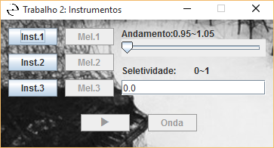
Interface Gráfica

Slide 7
Arquitetura
Classes
Instrumentos:
InstrumentoT2A
InstrumentoT2B
InstrumentoT2B
Melodia
Melodia1
Melodia2
Melodia3

